Slide 1


BÁO CÁO ĐỒ ÁN Ứng dụng tat shop
NHÓM 9

Slide 2
Giới thiệu đề tài
Sự phổ biến của điện thông minh
Tiện ích mà nó mang lại cho người dùng
Xây dựng đề tài “Ứng dụng TAT SHOP”

Slide 3





Yêu cầu phần mềm – TAT SHOP
Theo dõi đơn hàng
Tìm kiếm
Quản lý tài khoản
Đánh giá
Đặt hàng
Theo dõi tình trạng của đơn hàng
Tìm kiếm sản phẩm mong muốn
Cập nhật thông tin tài khoản
Đánh giá chất lượng sản phẩm
Đặt đơn hàng

Slide 4

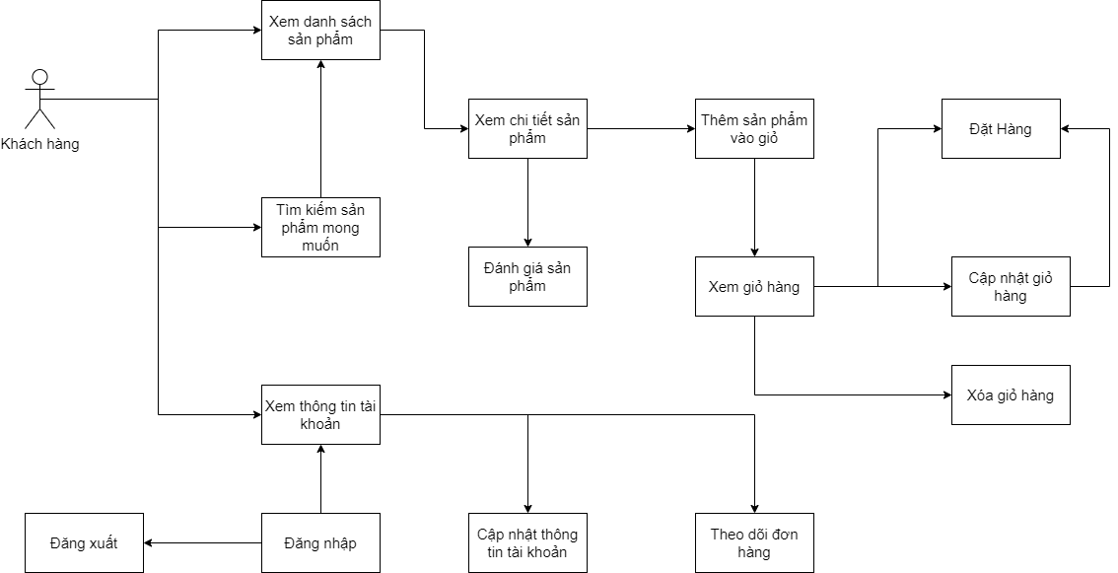
Nghiệp vụ
Ứng dụng tat shop

Slide 5

MÔ hình hóa yêu cầu
Xác định Actor
Khách hàng

Slide 6
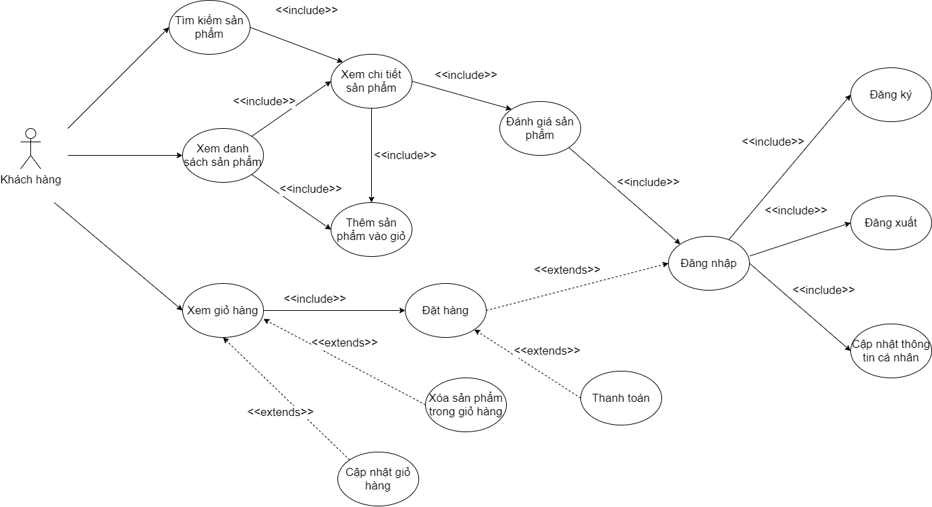
Sơ đồ Use case

Slide 7
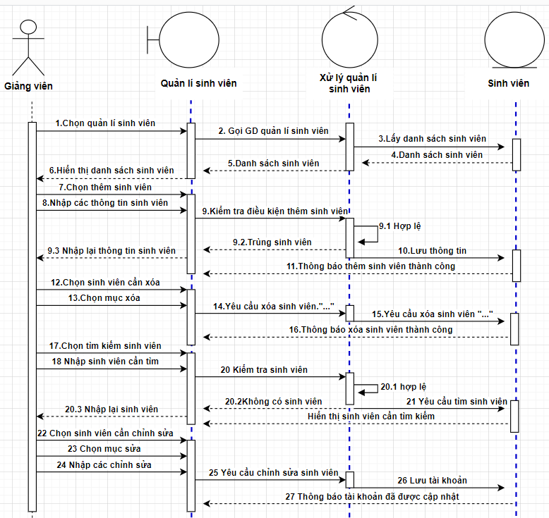
Quản lí sinh viên
Sơ đồ tuần tự (sequency diagram)

Slide 8
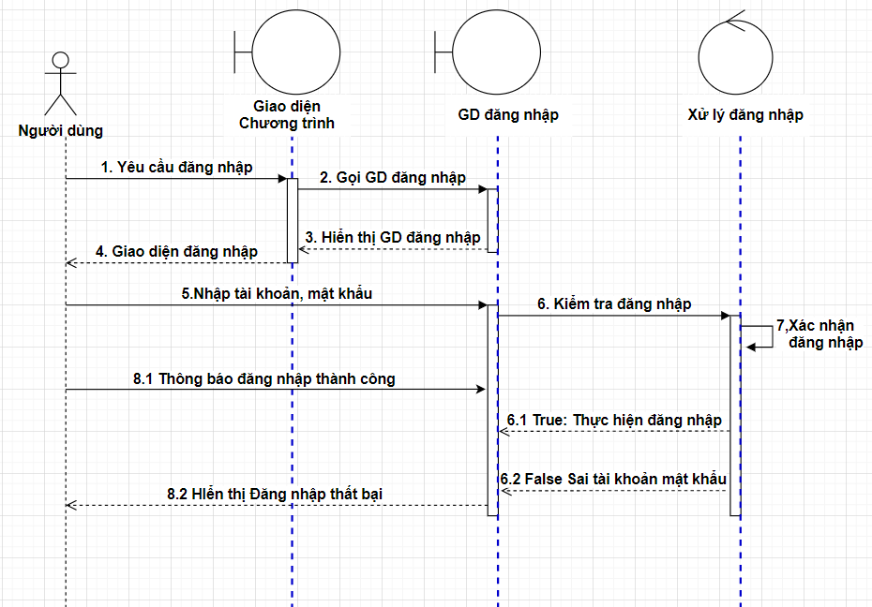
Đăng nhập

Slide 9
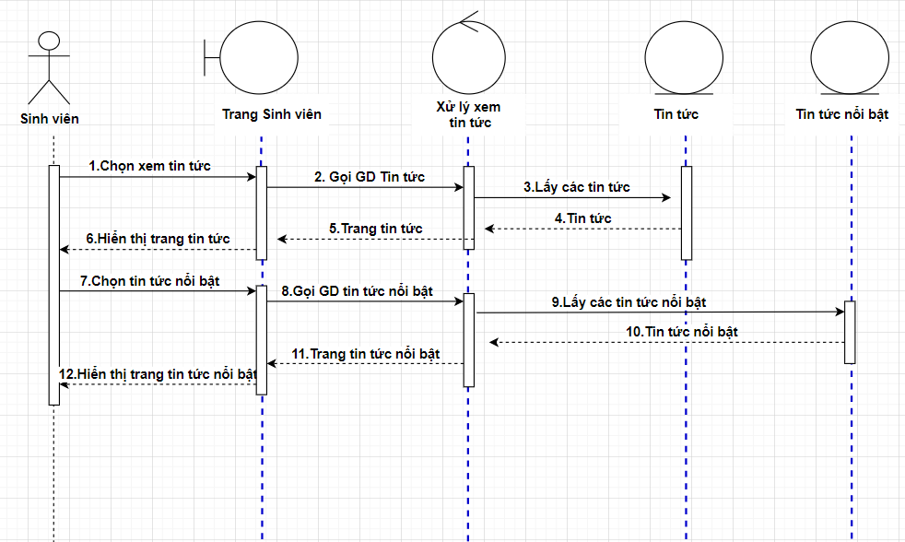
Xem tin tức

Slide 10
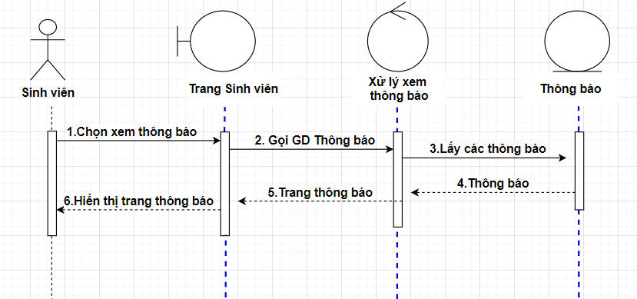
Xem thông báo

Slide 11
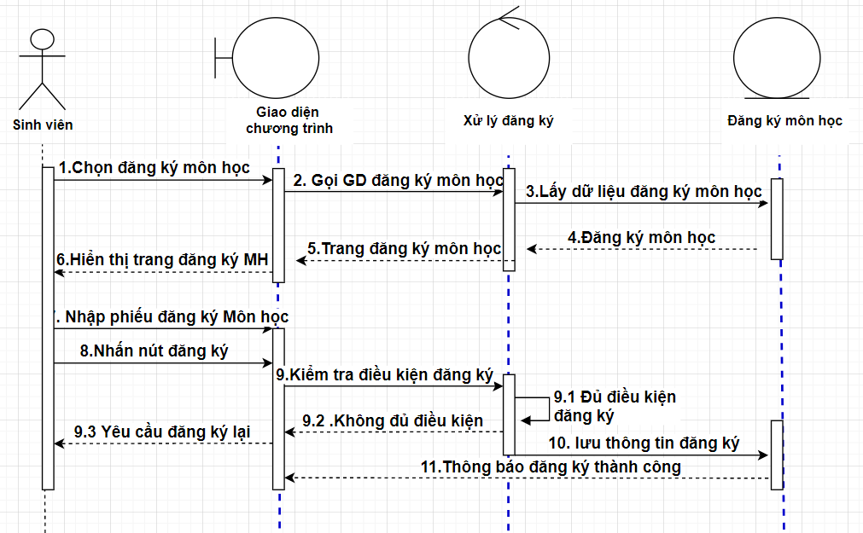
Đăng kí môn học

Slide 12
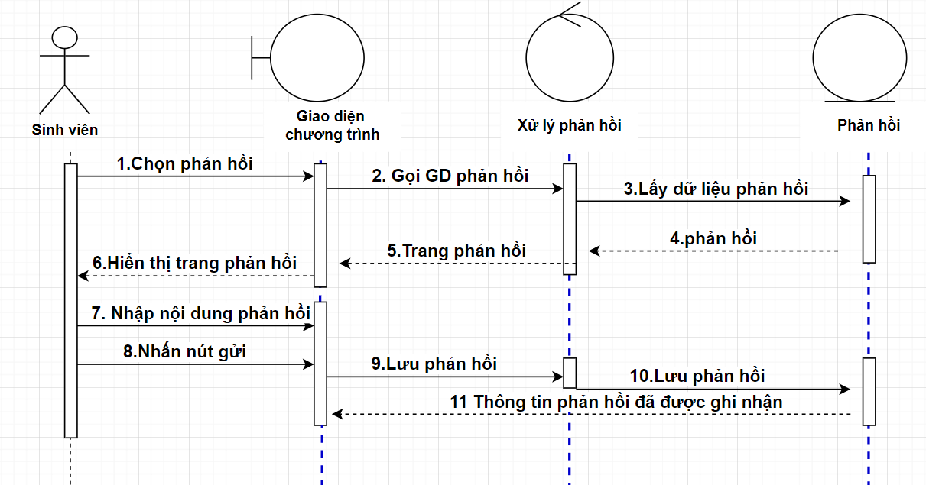
Phản ánh, đóng góp ý kiến

Slide 13
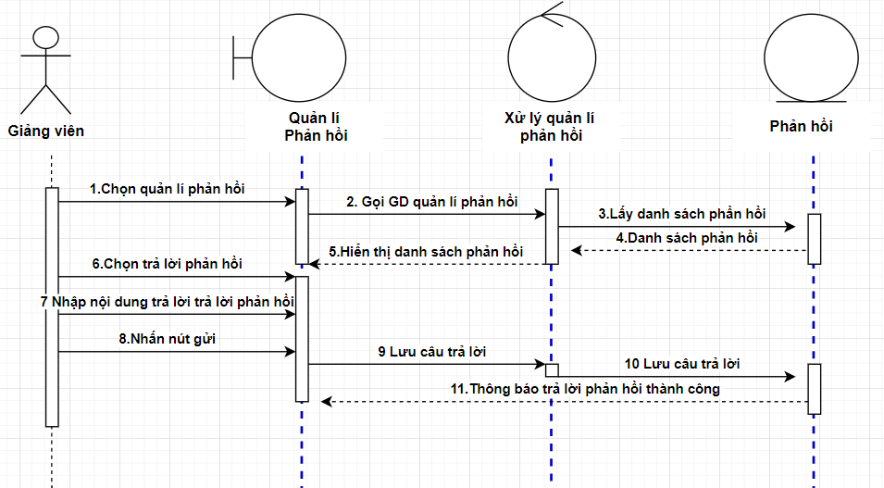
Phản hồi

Slide 14
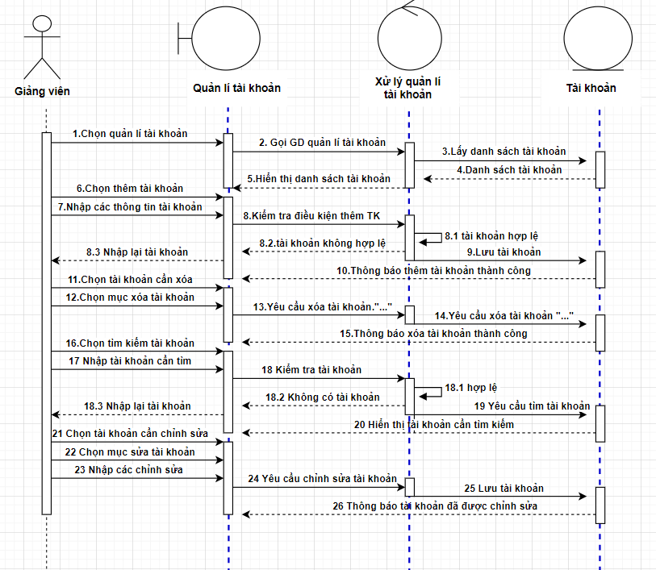
Quản lí tài khoản

Slide 15
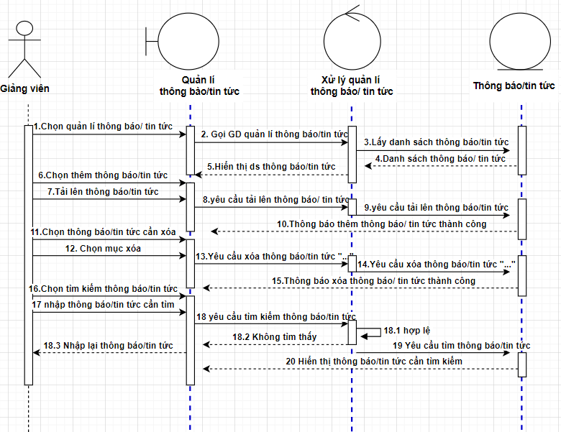
Quản lí thông tin (thông báo, tin tức)

Slide 16
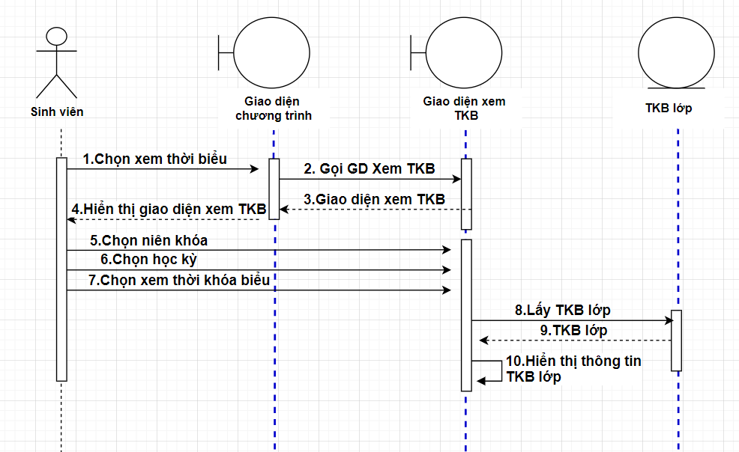
Xem tkb

Slide 17
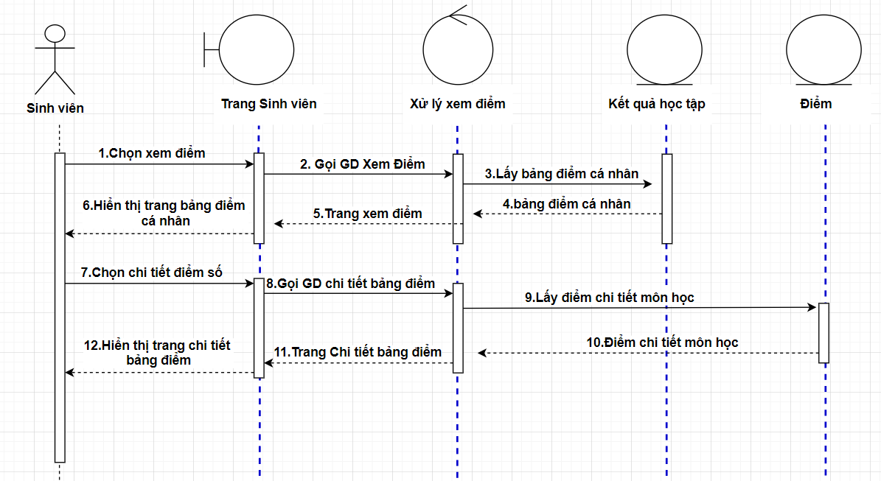
Xem điểm

Slide 18
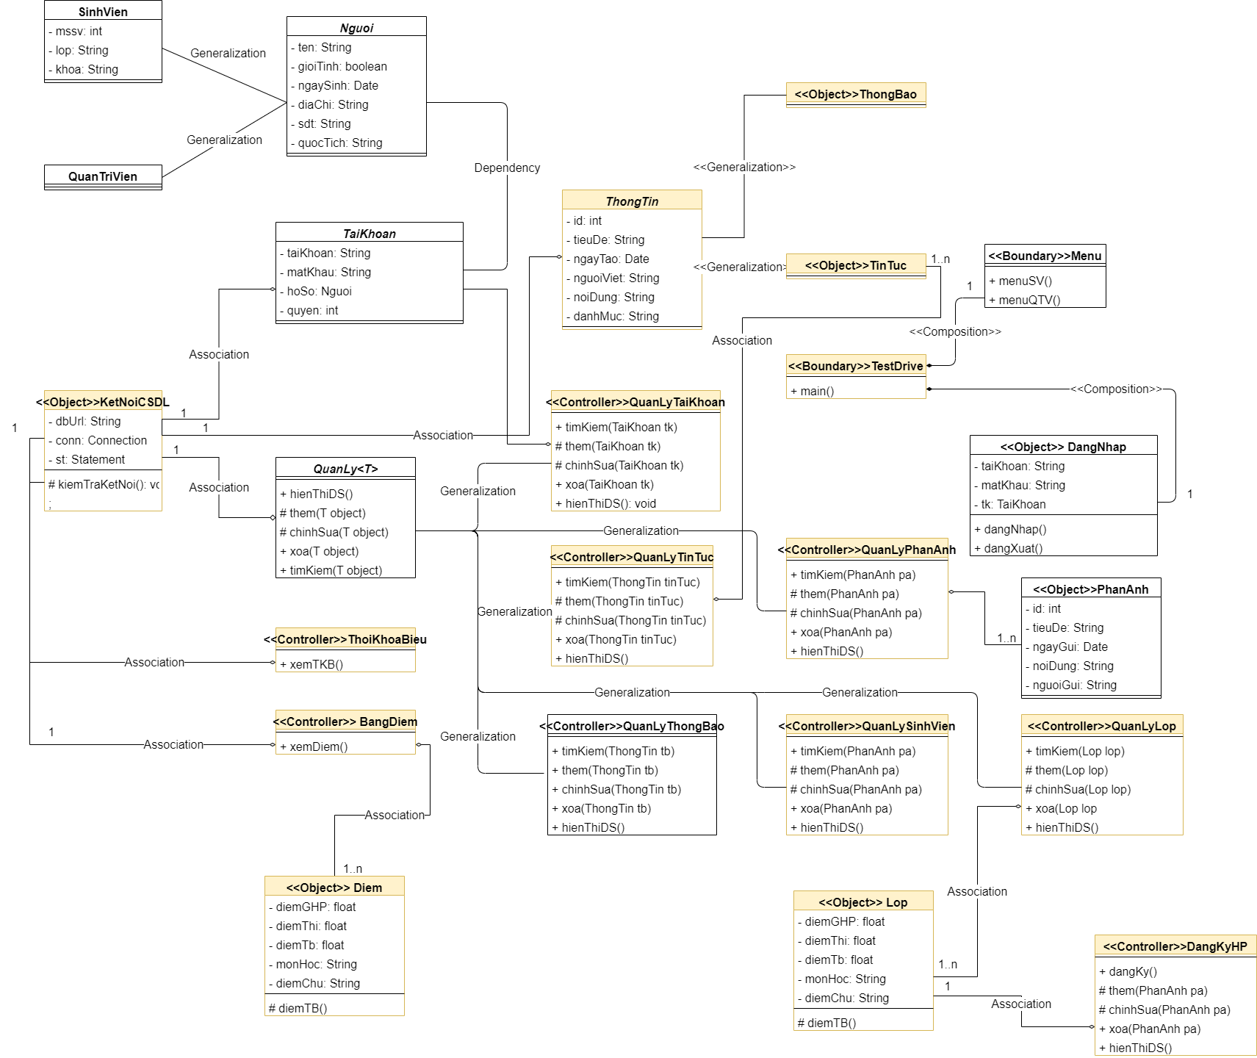
Sơ đồ lớp (class Diagram)

Slide 19
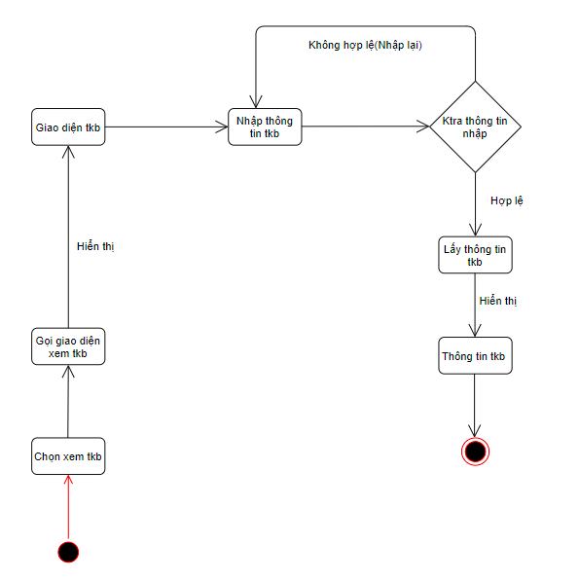
Sơ đồ hoạt động (Activity diagram)
Xem tkb

Slide 20
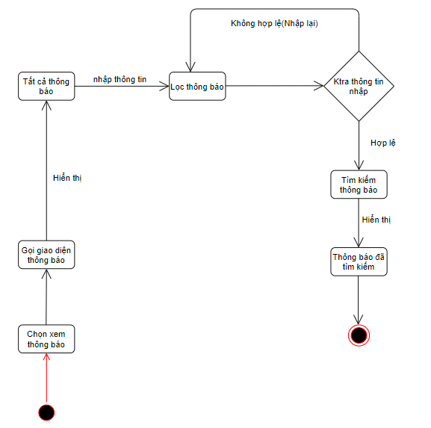
Xem thông báo

Slide 21
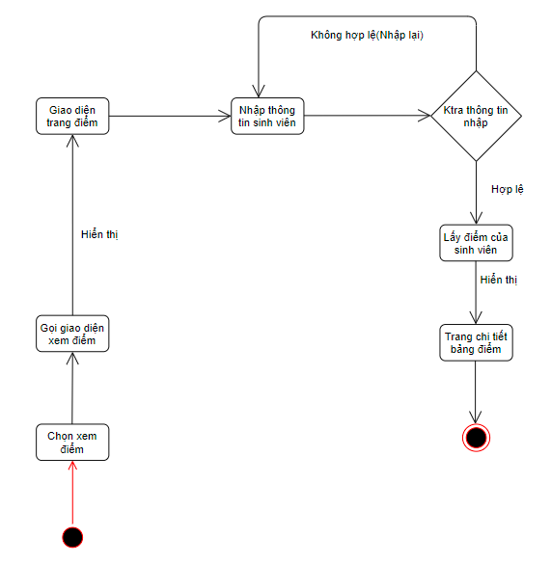
Xem điểm

Slide 22
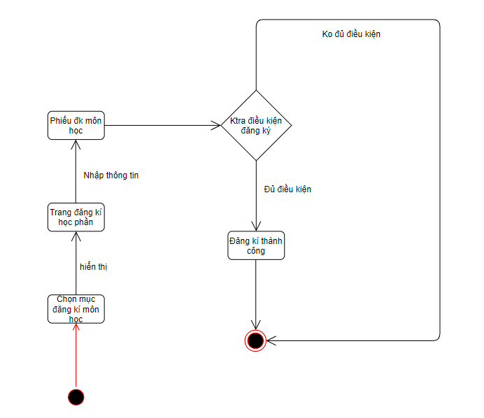
Đăng kí môn học

Slide 23
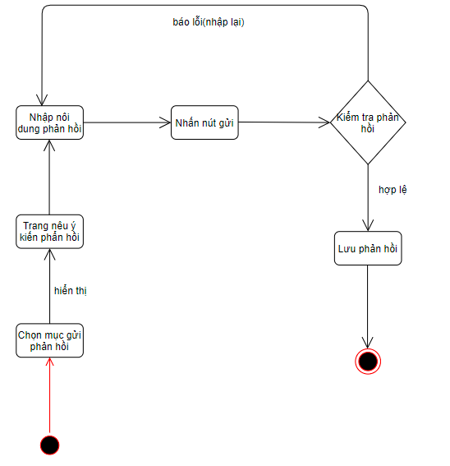
Phản ánh đóng góp ý kiến

Slide 24
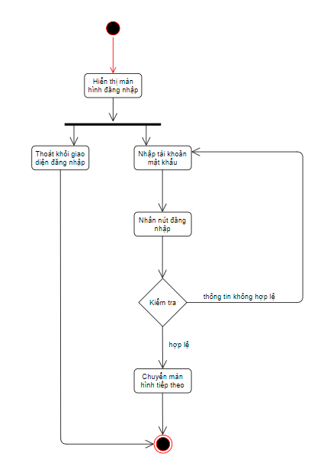
Đăng nhập

Slide 25
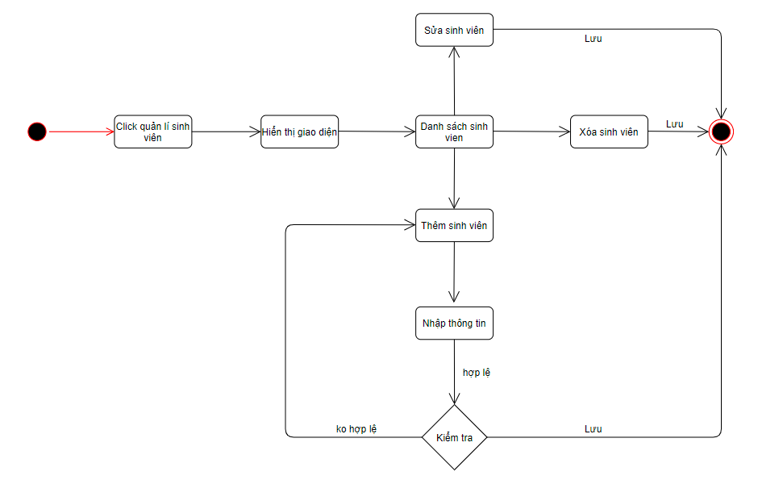
Quản lí sinh viên

Slide 26
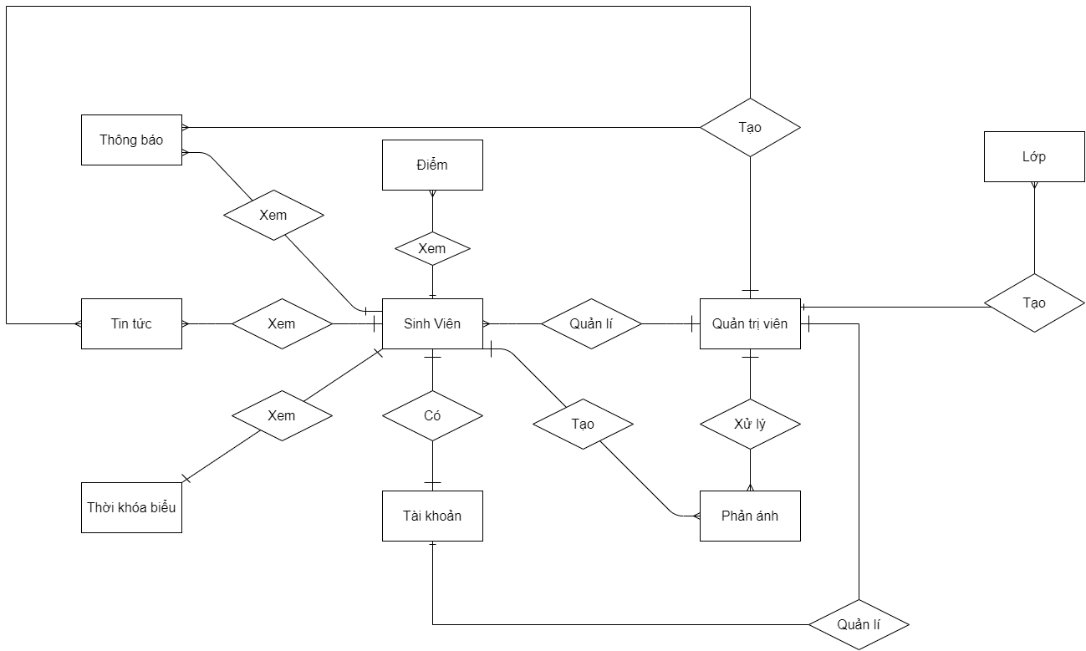
Sơ đồ dữ liệu (ERD)

Slide 27
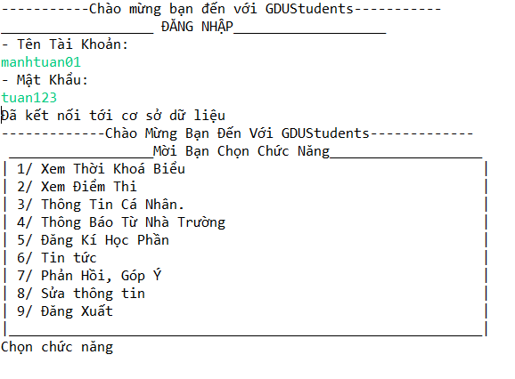
CÁC THỬ NGHIỆM
ĐĂNG NHẬP

Slide 28
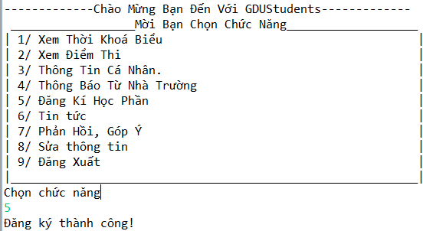
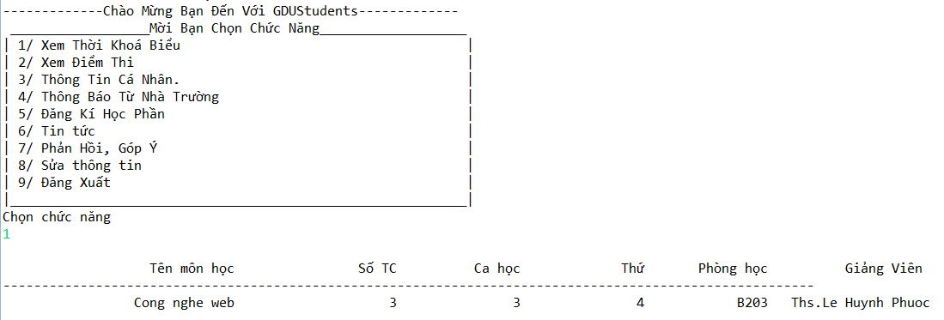
ĐĂNG KÝ MÔN HỌC
XEM THỜI KHÓA BIỂU

Slide 29
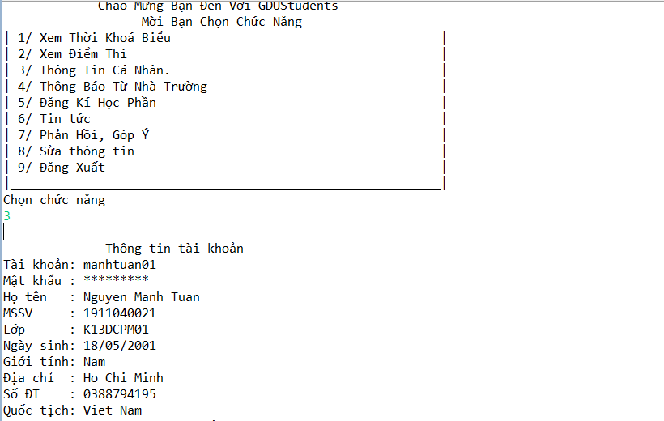
XEM KẾT QUẢ HỌC TẬP
XEM THÔNG TIN CÁ NHÂN

Slide 30
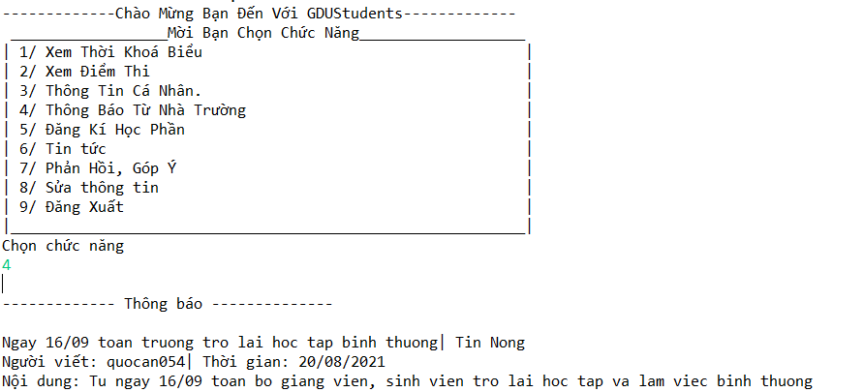
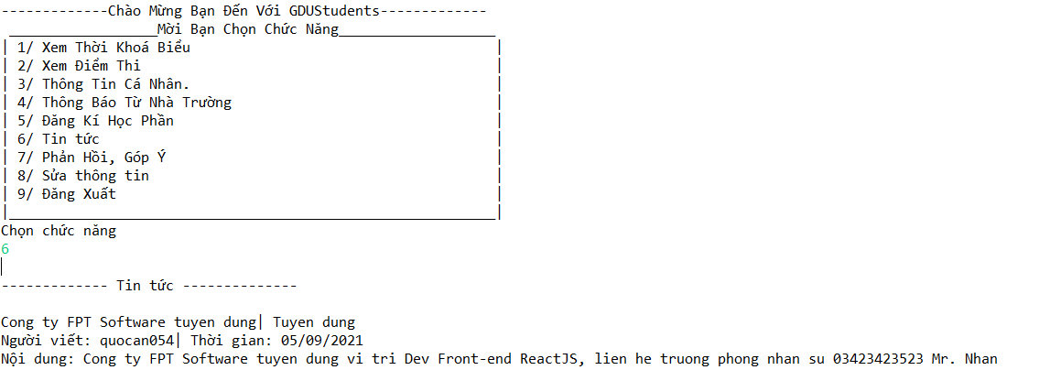
XEM THÔNG BÁO
XEM TIN TỨC

Slide 31


TỔNG KẾT
Đạt được
Hạn chế
Giúp người dùng tiện lợi trong việc mua hàng trực tuyến
Thân thiện với người dùng
Dữ liệu không thể tải theo thời gian thực
Không có thông báo tình trạng đơn hàng
Không có kênh hỗ trợ người mua hàng

Slide 32


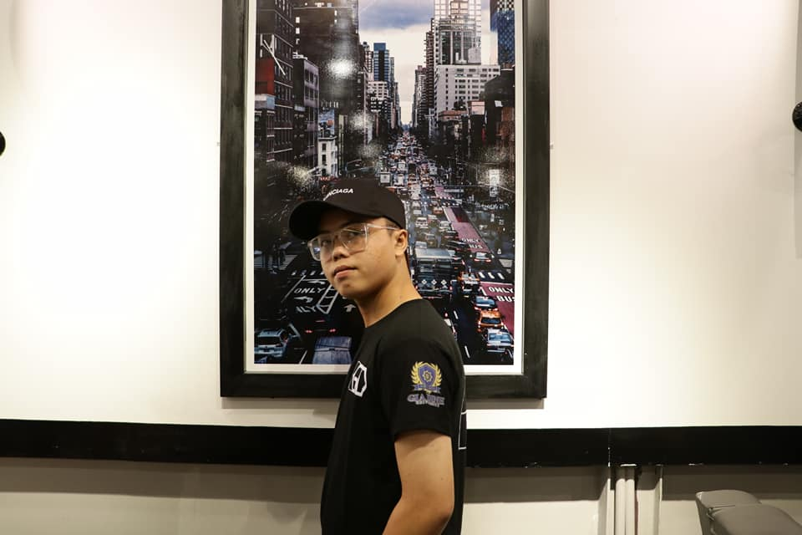



Teamwork – TAT SHOP App
NGUYỄN MẠNH TUẤN
LÊ QUỐC AN
NGUYỄN TRUNG THẬT
Thiết kế Usecase Thiết kế RestfulAPI
Thiết kế lớp Thiết kế giao diện
Thiết kế giao diện
NGUYỄN HẢI ANH
NGUYỄN PHÚC HẬU
LÊ HOÀNG CHÍ NHÂN
Thiết kế sơ đồ hoạt động
Thiết kế sơ đồ tuần tự
Thiết kế sơ đồ trạng thái

Slide 33
HƯỚNG PHÁT TRIỂN TƯƠNG LAI
Tích hợp đối tác giao hàng
Tích hợp cổng thanh toán trực tuyến
Tích hợp trò truyện với người bán
Thêm danh sách sản phẩm yêu thích
Thêm tính năng để mua sau
Thêm thông báo tình trạng đơn hàng

Slide 34




Thank You
Mạnh Tuấn
+84 388 794 195
nmtworks.7250@gmail.com
www.tatshop.store

